Slide 1
積分方程特論 授課老師：陳正宗 終身特聘教授
河工4B 09952114 高怡絹
2014/03/11

Slide 2
問題
求解此元素的柔度矩陣

Slide 3
方法
MSV
Moneey inverse
可求

Slide 4
特徵值分解
尚未單位化

Slide 5
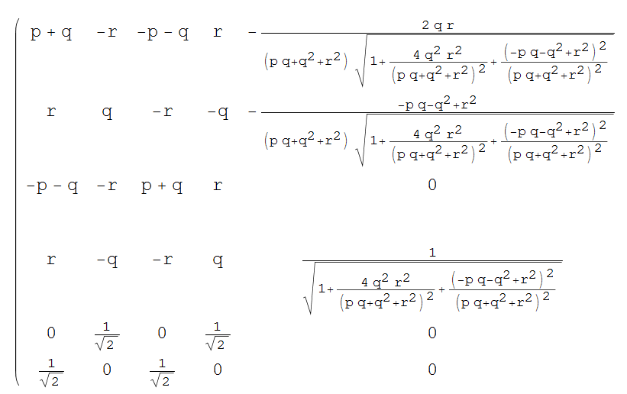
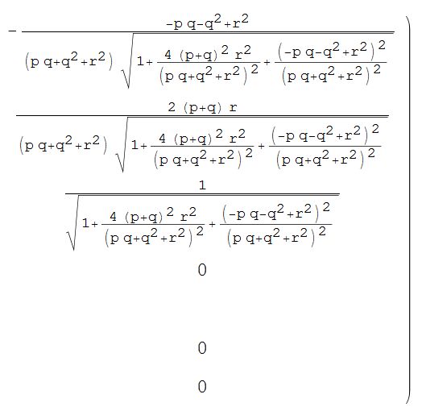

Slide 6
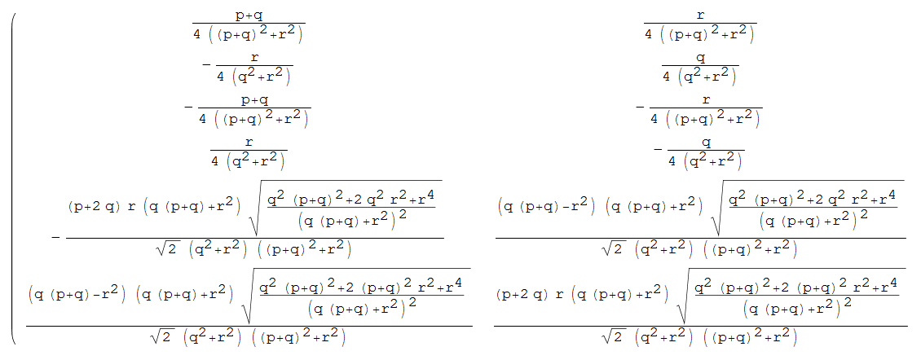
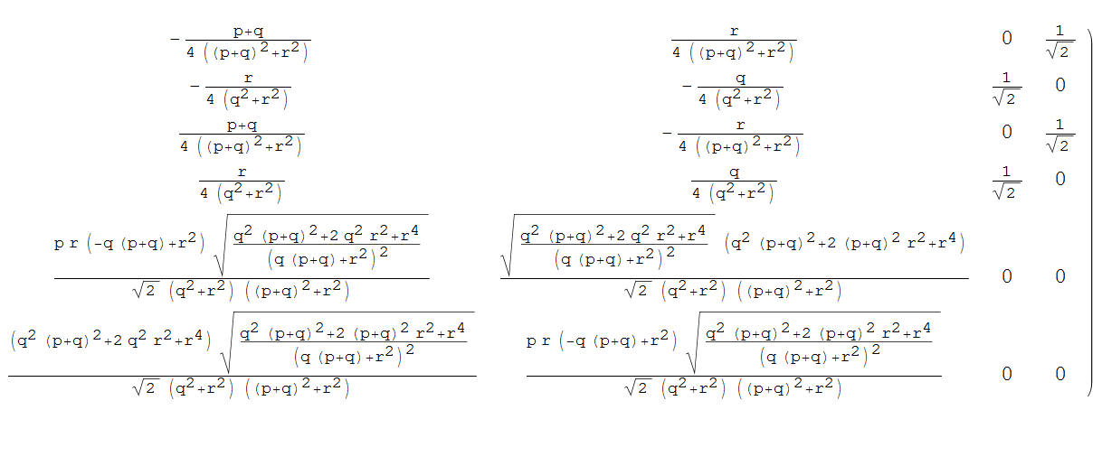

Slide 7
Felippa：
相同
都同樣滿足

Slide 8
Thanks for your pay attention!!!

